Slide 1
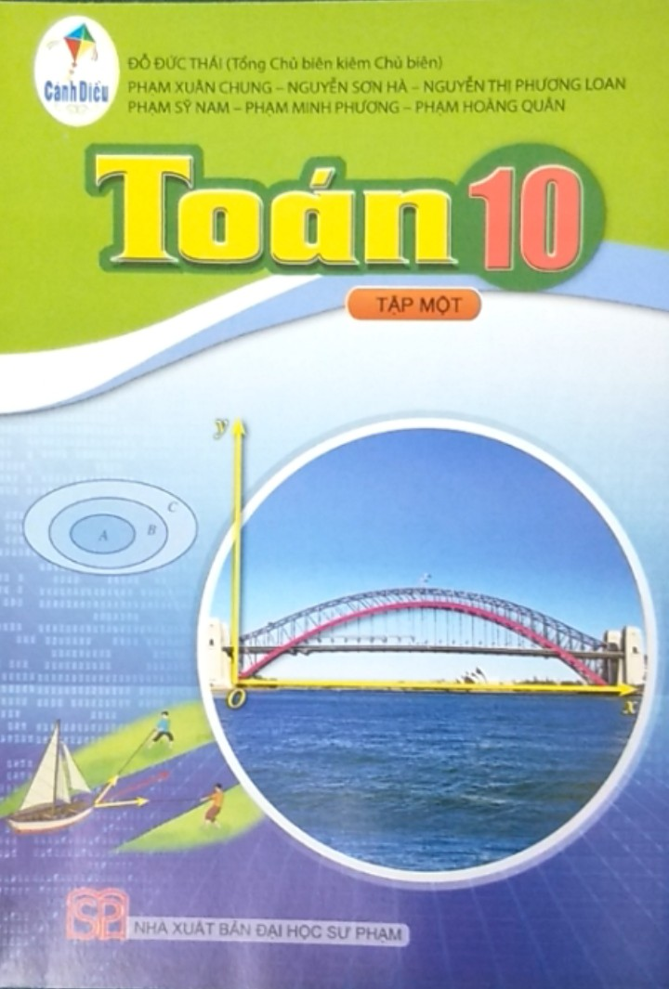
CHƯƠNG I. MỆNH ĐỀ TOÁN HỌC VÀ TẬP HỢP
§1. Mệnh đề toán học
§2. Tập hợp.
Các phép toán trên tập hợp

Slide 2

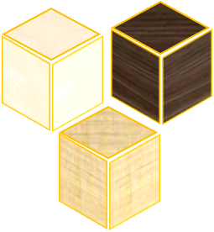
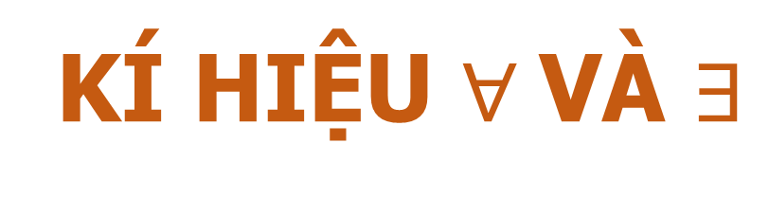
TOÁN HỌC
CHƯƠNG I. MỆNH ĐỀ - TẬP HỢP
➉
§1
MỆNH ĐỀ TOÁN HỌC
I
MỆNH ĐỀ TOÁN HỌC
II
MỆNH ĐỀ CHỨA BIẾN
III
PHỦ ĐỊNH CỦA MỘT MỆNH ĐỀ
IV
MỆNH ĐỀ KÉO THEO
VI
MỆNH ĐỀ ĐẢO. HAI MỆNH ĐỀ TƯƠNG ĐƯƠNG
V
KÍ HIỆU $∀$VÀ $∃$

Slide 3

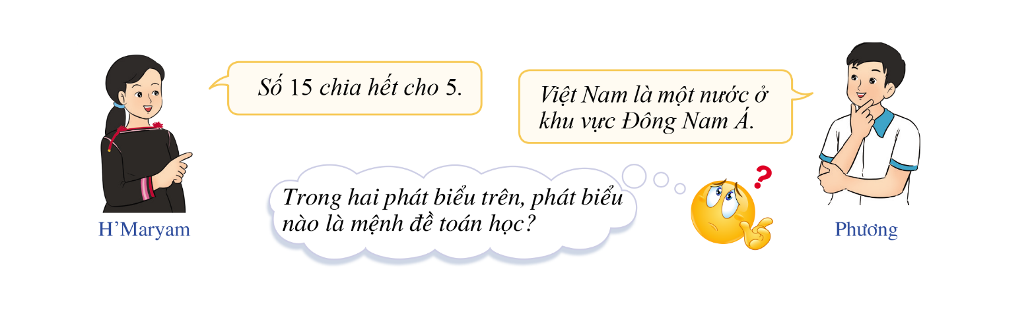
Khởi động
Hoạt động nhóm : Cả lớp chia làm 6 nhóm, cùng nhau thảo luận nội dung câu hỏi sau ?
GV sẽ chọn 1 bạn bất kỳ trong nhóm trả lời, các nhóm khác nhận xét .
KL1: a) Phát biểu của bạn H’Maryam là một câu khẳng định về tính chất chia hết trong toán học.
KL 2: b) Phát biểu của bạn Phương không phải là một câu khẳng định về một sự kiện toán học.
* Phát biểu của bạn H’Maryam là một câu khẳng định về một sự kiện trong toán học, gọi là mệnh đề toán học.

Slide 4
Khởi động
* Phát biểu của bạn H’Maryam là một câu khẳng định về một sự kiện trong toán học, gọi là mệnh đề toán học. Còn phát biểu của bạn Phương không phải là mệnh đề toán học.
Vậy mệnh đề toán học, theo các em hiểu là như thế nào ?
I
MỆNH ĐỀ TOÁN HỌC
Ghi nhớ
Mệnh đề toán học là một mệnh đề khẳng định về một sự kiện trong toán học.
Chú ý : Khi không sợ nhầm lẫn người ta gọi tắt mệnh đề toán học là mệnh đề.
Đại diện 2 nhóm cho gv một ví dụ về mệnh đề toán học và một ví dụ không phải là mệnh đề toán học ?

Slide 5
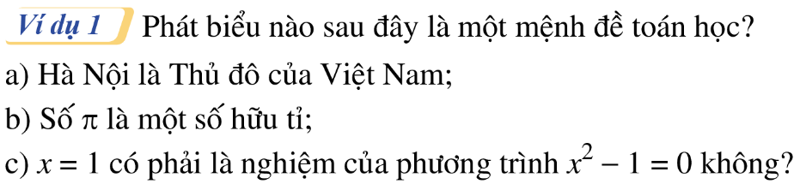
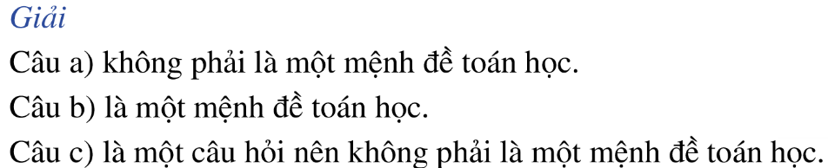
I
MỆNH ĐỀ TOÁN HỌC
Ghi nhớ
Mệnh đề toán học là một mệnh đề khẳng định về một sự kiện trong toán học
Hoạt động nhóm : Cả lớp chia làm 6 nhóm, cùng nhau thảo luận nội dung câu hỏi trên ?
GV sẽ chọn 1 bạn bất kỳ trong nhóm trả lời, các nhóm khác nhận xét .

Slide 6
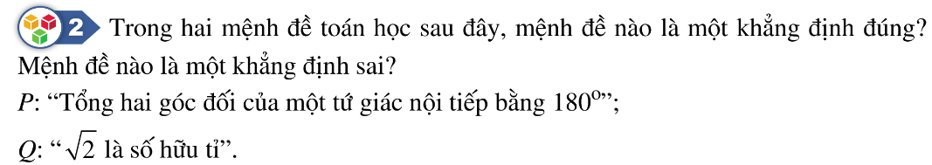
I
MỆNH ĐỀ TOÁN HỌC
Ghi nhớ
Mệnh đề toán học là một mệnh đề khẳng định về một sự kiện trong toán học.
Hoạt động nhóm : Cả lớp chia làm 6 nhóm, cùng nhau thảo luận nội dung câu hỏi sau ?
GV sẽ chọn 1 bạn bất kỳ trong nhóm trả lời, các nhóm khác nhận xét .
KL: Mệnh đề P là mệnh đề đúng và mệnh đề Q là mệnh đề sai.
Ghi nhớ : (SGK)
Mỗi mệnh đề toán học phải hoặc đúng hoặc sai.
Một mệnh đề toán học không thể vừa đúng, vừa sai

Slide 7
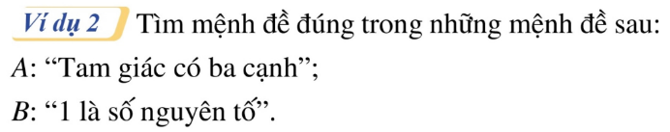
I
MỆNH ĐỀ TOÁN HỌC
Ghi nhớ
Mệnh đề toán học là một mệnh đề khẳng định về một sự kiện trong toán học.
Mỗi mệnh đề toán học phải hoặc đúng hoặc sai.
Một mệnh đề toán học không thể vừa đúng vừa sai
Câu hỏi
HĐ : Hai bạn là một cặp thảo luận và cử bạn đại diện trả lời, các cặp đôi khác nhận xét .
KL: Mệnh đề A là mệnh đề đúng. Mệnh đề B là mệnh đề sai.
Em hãy nêu ví dụ về một mệnh đề đúng và một mệnh đề sai ?
Notes:
Note: hiệu ứng xuất hiện…

Slide 8
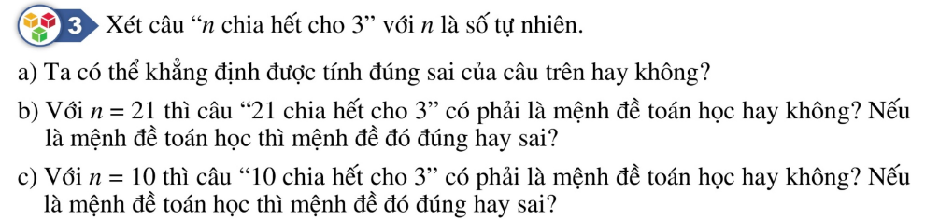
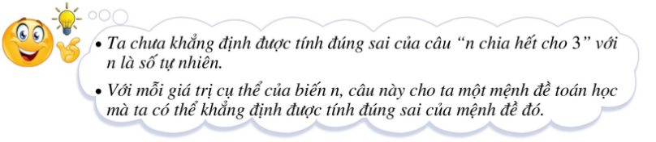
II
MỆNH ĐỀ CHỨA BIẾN
Notes:
Note: hiệu ứng xuất hiện…

Slide 9
II
MỆNH ĐỀ CHỨA BIẾN
Ghi nhớ
Notes:
Note: hiệu ứng xuất hiện…

Slide 10
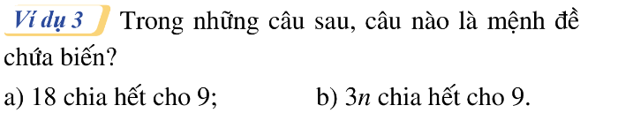
II
MỆNH ĐỀ CHỨA BIẾN
Hoạt động nhóm : Cả lớp chia làm 6 nhóm, cùng nhau thảo luận nội dung câu hỏi sau ?
GV sẽ chọn 1 bạn bất kỳ trong nhóm trả lời, các nhóm khác nhận xét .
KL : a) “18 chia hết cho 9” không phải mệnh đề chứa biến.
Câu này là một mệnh đề vì 18 chia hết cho 9 là một khẳng định đúng.
b) “3n chia hết cho 9” là mệnh đề chứa biến.
Em hãy nêu ví dụ về một mệnh đề chứa biến?
Ví dụ về mệnh đề chứa biến :“2n không chia hết cho 7” hoặc “4+x > 6” hoặc“x+y =5”
Notes:
Note: hiệu ứng xuất hiện…

Slide 11
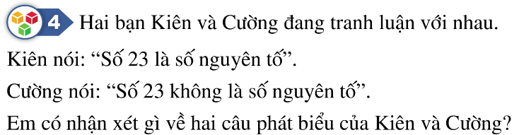
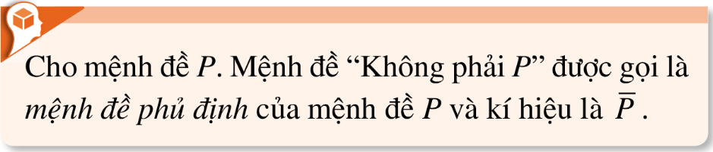
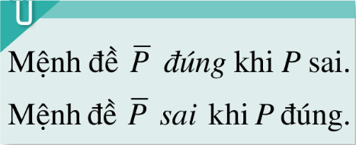
III
PHỦ ĐỊNH CỦA MỆNH ĐỀ
Gợi ý : Hai câu phát biểu của bạn Kiên và Cường là hai mệnh đề có nội dung trái ngược nhau.
Và mệnh đề “ Số 23 không là số nguyên tố” là phủ định của mệnh đề “ Số 23 là số nguyên tố”.
Ghi nhớ

Slide 12
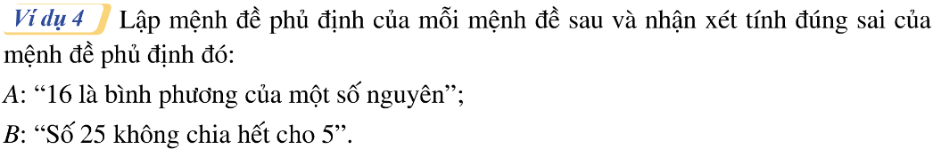

III
PHỦ ĐỊNH CỦA MỆNH ĐỀ
Ghi nhớ
HĐ : Hai bạn là một cặp thảo luận và GV gọi 1 bạn đại diện trả lời, các bạn khác nhận xét .

Slide 13
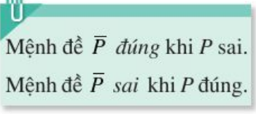

III
PHỦ ĐỊNH CỦA MỆNH ĐỀ
Ghi nhớ
Luyện tập
Lập mệnh đề phủ định của mỗi mệnh đề sau và nhận xét tính đúng sai của mệnh đề phủ định đó.
P : “5,15 là một số hữu tỉ” ; Q: “ 2023 là số chẵn”.
HĐ : Hai bạn là một cặp thảo luận và GV gọi 1 bạn đại diện trả lời, các bạn khác nhận xét .

Slide 14
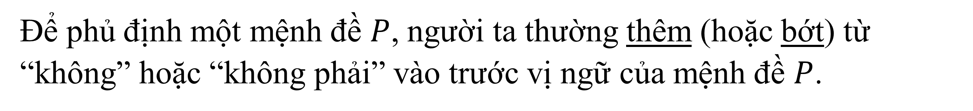
III
PHỦ ĐỊNH CỦA MỆNH ĐỀ
Ghi nhớ
Chú ý :
Để phủ định một mệnh đề $P$, người ta thường thêm (hoặc bớt) từ “không” hoặc “không phải” vào trước vị ngữ của mệnh đề $P$.

Slide 15
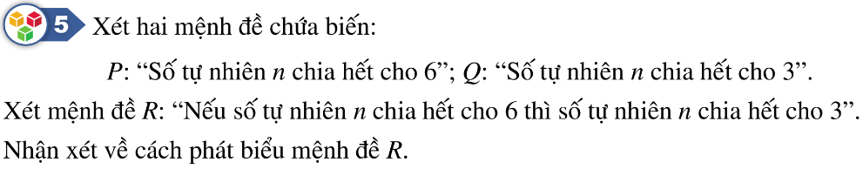
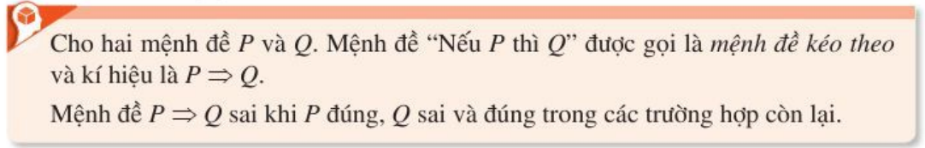
IV
MỆNH ĐỀ KÉO THEO
Gợi ý : Hai mệnh đề P và Q được nối với nhau bởi cặp từ nếu thì.
Ghi nhớ

Slide 16
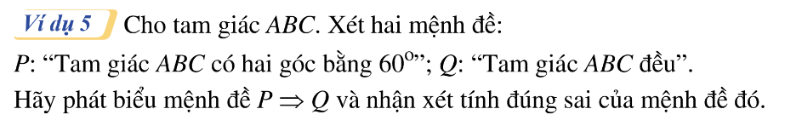
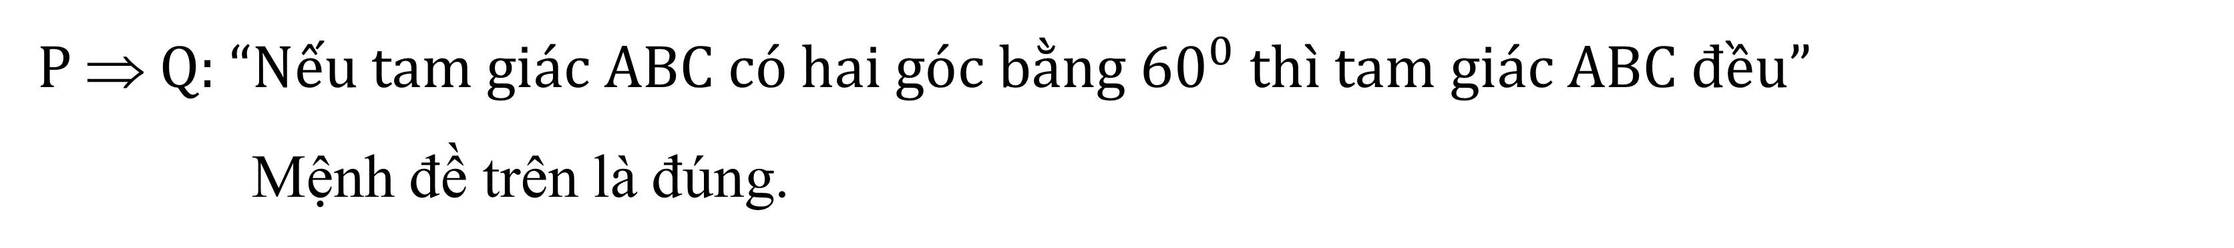
IV
MỆNH ĐỀ KÉO THEO
Trả lời
P ⇒ Q: “Nếu tam giác ABC có hai góc bằng ${60}^{0}$ thì tam giác ABC đều”
Mệnh đề trên là đúng.

Slide 17
IV
MỆNH ĐỀ KÉO THEO
Nhận xét
Các định lí toán học là những mệnh đề đúng và thường phát biểu ở dạng mệnh đề kéo theo P ⇒ Q.
Khi đó ta nói
P là giả thiết, Q là kết luận của định lí, hay
P là điều kiện đủ để có Q, hoặc Q là điều kiện cần để có P.
Luyện tập :
Hãy phát biểu một định lí toán học ở dạng mệnh đề kéo theo P ⇒ Q.

Slide 18
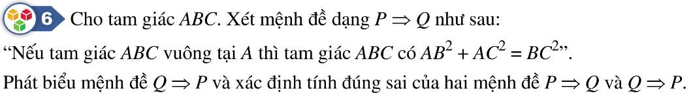
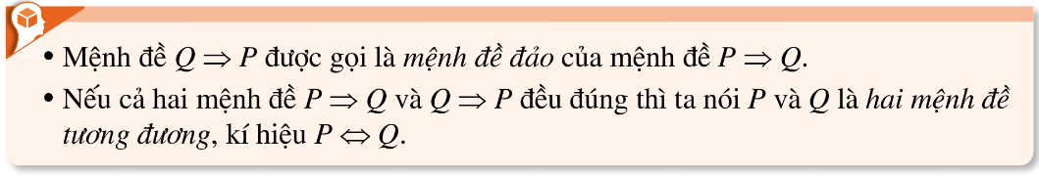
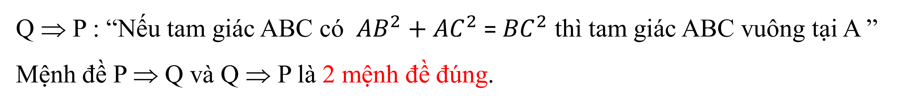
V
MỆNH ĐỀ ĐẢO. HAI MỆNH ĐỀ TƯƠNG ĐƯƠNG
HD:
Xác định P : “ Tam giác ABC vuông tại A ” ; Q: “Tam giác ABC có ${AB}^{2}+{AC}^{2}$ = ${BC}^{2}$”
Q ⇒ P : “Nếu tam giác ABC có ${AB}^{2}+{AC}^{2}$ = ${BC}^{2}$ thì tam giác ABC vuông tại A ”
Mệnh đề P ⇒ Q và Q ⇒ P là 2 mệnh đề đúng.

Slide 19
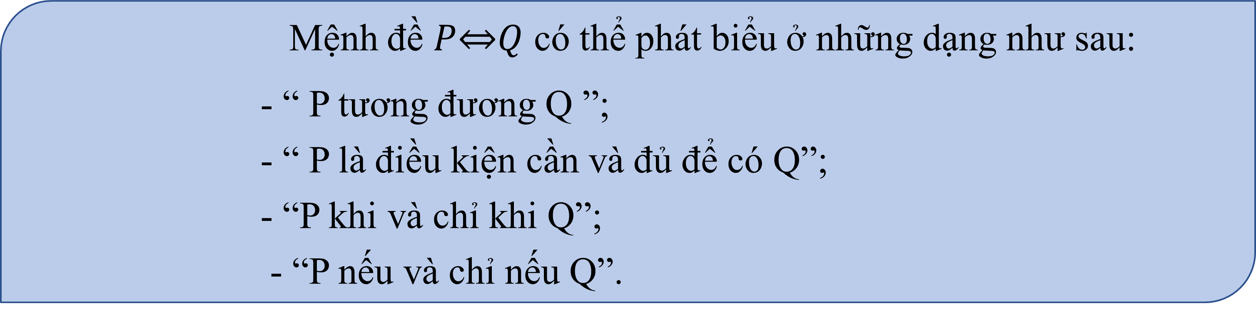
V
MỆNH ĐỀ ĐẢO. HAI MỆNH ĐỀ TƯƠNG ĐƯƠNG
Mệnh đề $P\overset{⇔}{}Q$ có thể phát biểu ở những dạng như sau:
- “ P tương đương Q ”;
- “ P là điều kiện cần và đủ để có Q”;
- “P khi và chỉ khi Q”;
- “P nếu và chỉ nếu Q”.
Nhận xét:

Slide 20
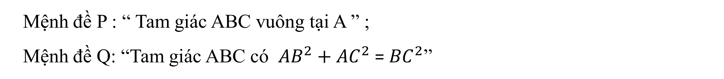
V
MỆNH ĐỀ ĐẢO. HAI MỆNH ĐỀ TƯƠNG ĐƯƠNG
HD:
Mệnh đề P : “ Tam giác ABC vuông tại A ” ;
Mệnh đề Q: “Tam giác ABC có ${AB}^{2}+{AC}^{2}$ = ${BC}^{2}$”
Theo định lí Pythagore, hai mệnh đề P ⇒ Q và Q ⇒ P đều đúng.
Do đó, hai mệnh đề P và Q là tương đương và có thể phát biểu mệnh đề như sau :
“Tam giác ABC vuông tại A khi và chỉ khi tam giác ABC có ${AB}^{2}+{AC}^{2}$ = ${BC}^{2}$”

Slide 21
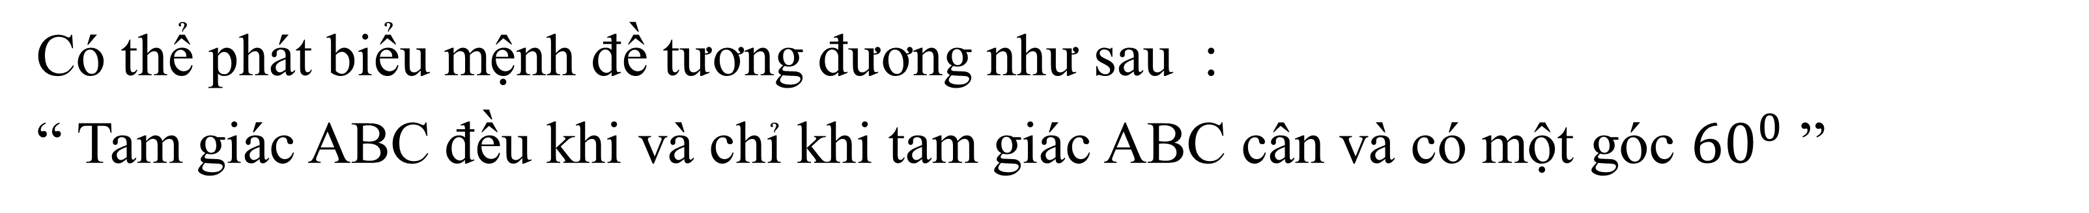
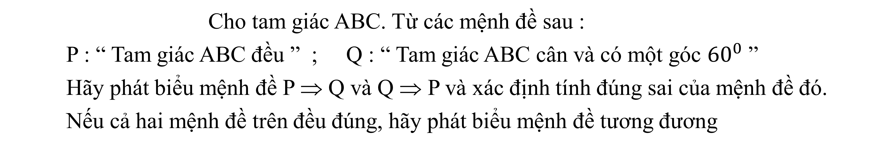
V
MỆNH ĐỀ ĐẢO. HAI MỆNH ĐỀ TƯƠNG ĐƯƠNG
Luyện tập 6
Cho tam giác ABC. Từ các mệnh đề sau :
P : “ Tam giác ABC đều ” ; Q : “ Tam giác ABC cân và có một góc ${60}^{0}$ ”
Hãy phát biểu mệnh đề P ⇒ Q và Q ⇒ P và xác định tính đúng sai của mệnh đề đó.
Nếu cả hai mệnh đề trên đều đúng, hãy phát biểu mệnh đề tương đương
HD:
Hai mệnh đề P ⇒ Q và Q ⇒ P đều đúng.
Có thể phát biểu mệnh đề tương đương như sau :
“ Tam giác ABC đều khi và chỉ khi tam giác ABC cân và có một góc ${60}^{0}$ ”

Slide 22
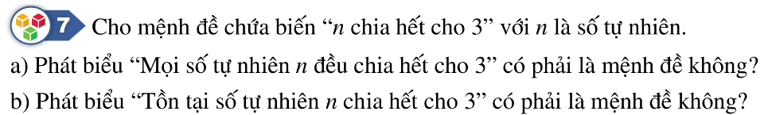
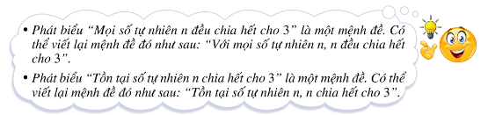
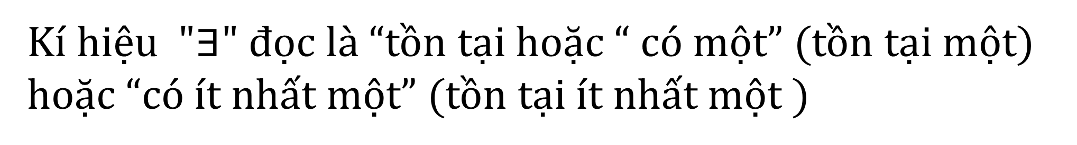
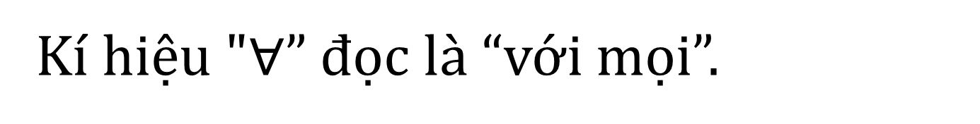
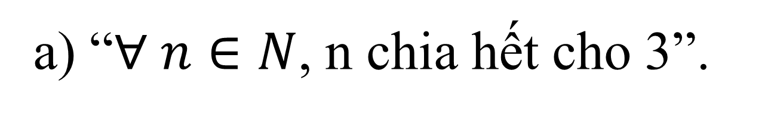
VI
KÍ HIỆU ∀, ∃
a) “$∀ n∈N$, n chia hết cho 3”.
b) “$∃ n∈N$, n chia hết cho 3”.
Kí hiệu $"∀$” đọc là “với mọi”.
$Kí hiệu "∃"$ đọc là “tồn tại hoặc “ có một” (tồn tại một) hoặc “có ít nhất một” (tồn tại ít nhất một )

Slide 23
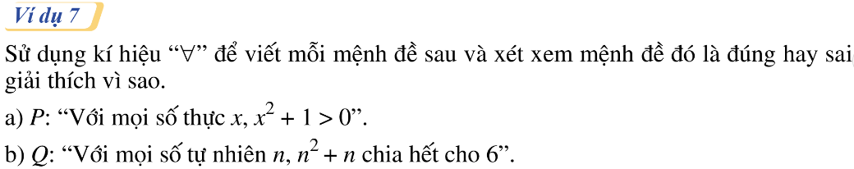
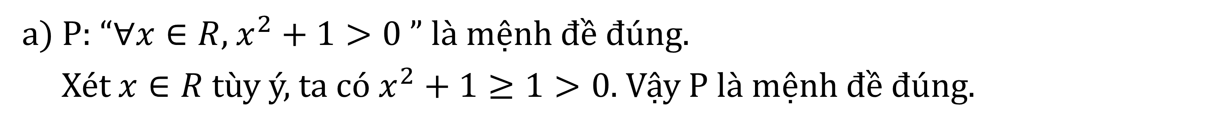
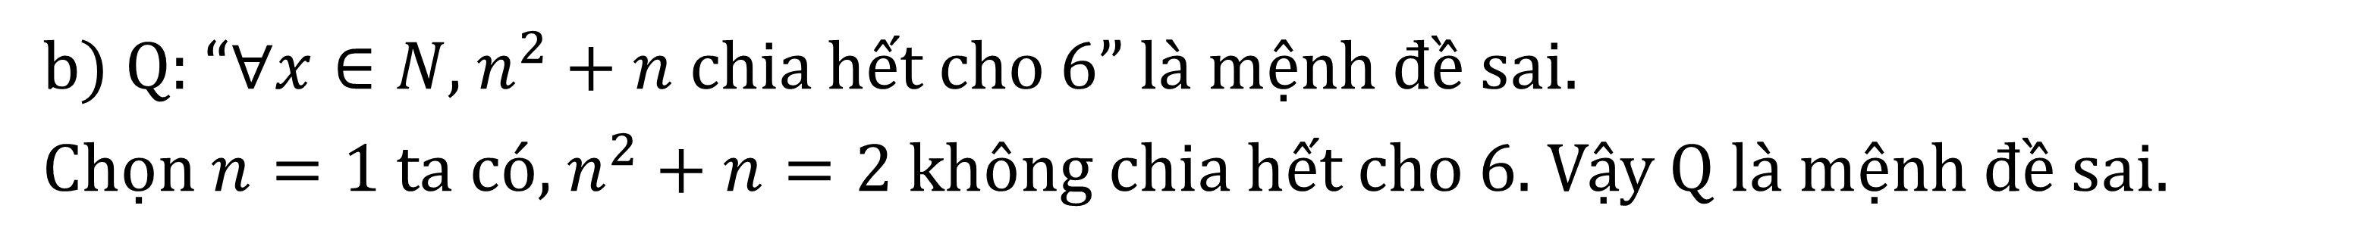
VI
KÍ HIỆU ∀, ∃
a) P: “$∀x∈R$, $x^{2}+1>0$ ” là mệnh đề đúng.
Xét $x∈R$ tùy ý, ta có $x^{2}+1≥1>0$. Vậy P là mệnh đề đúng.
b) Q: “$∀x∈N$, $n^{2}+n$ chia hết cho 6” là mệnh đề sai.
Chọn $n=1$ ta có, $n^{2}+n=2$ không chia hết cho 6. Vậy Q là mệnh đề sai.
Lưu ý cách chứng minh mệnh đề “∀”, “∃” .

Slide 24
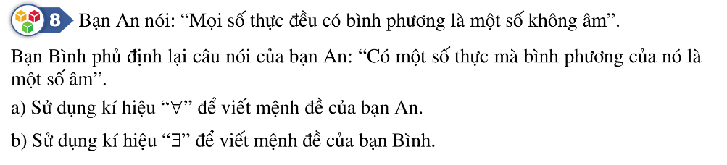
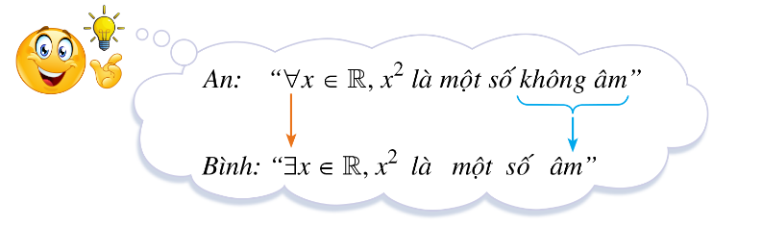
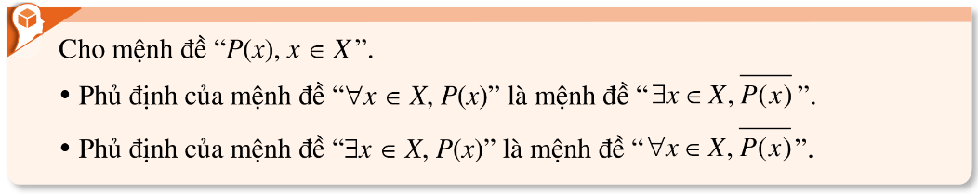
VI
KÍ HIỆU ∀, ∃

Slide 25
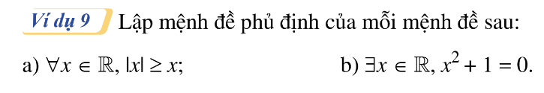
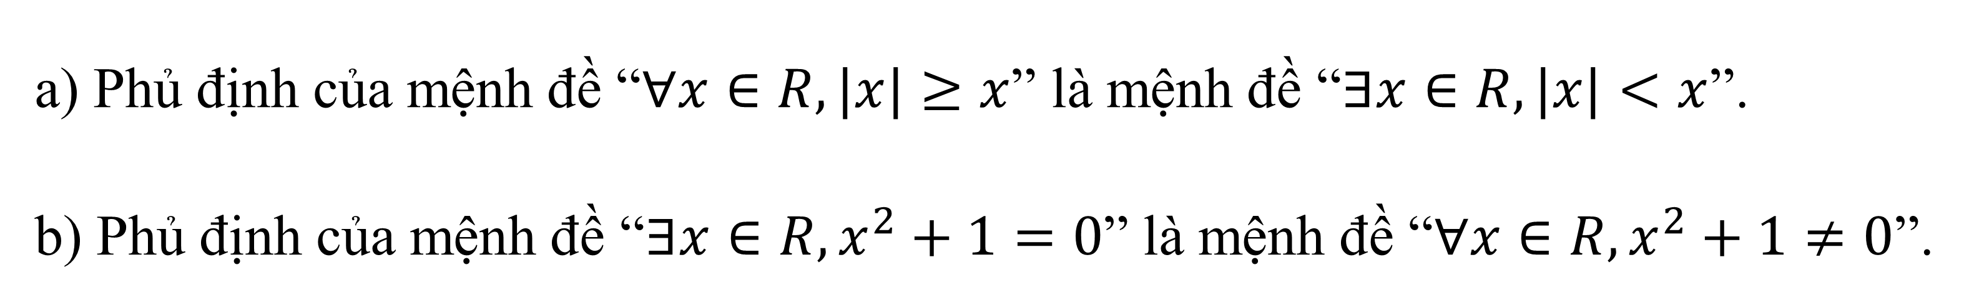
VI
KÍ HIỆU ∀, ∃
a) Phủ định của mệnh đề “$∀x∈R, |x|≥x$” là mệnh đề “$∃x∈R, |x|<x$”.
b) Phủ định của mệnh đề “$∃x∈R, x^{2}+1=0$” là mệnh đề “$∀x∈R, x^{2}+1≠0$”.

Slide 26
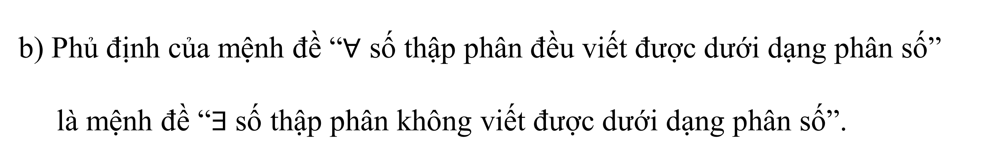
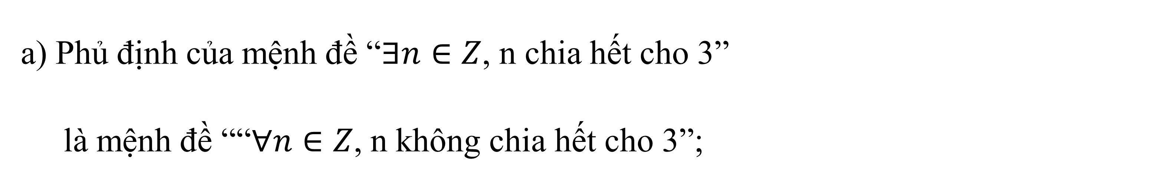
Luyện tập 7: Phát biểu mệnh đề phủ định của mỗi mệnh đề sau:
a) Tồn tại số nguyên chia hết cho 3;
b) Mọi số thập phân đều viết được dưới dạng phân số.
a) Phủ định của mệnh đề “$∃n∈Z$, n chia hết cho 3”
là mệnh đề ““$∀n∈Z$, n không chia hết cho 3”;
b) Phủ định của mệnh đề “$∀$ số thập phân đều viết được dưới dạng phân số”
là mệnh đề “$∃$số thập phân không viết được dưới dạng phân số”.

Slide 27
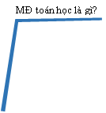

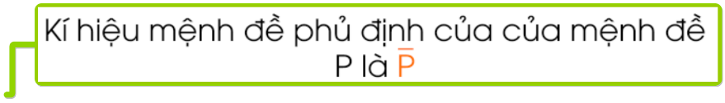

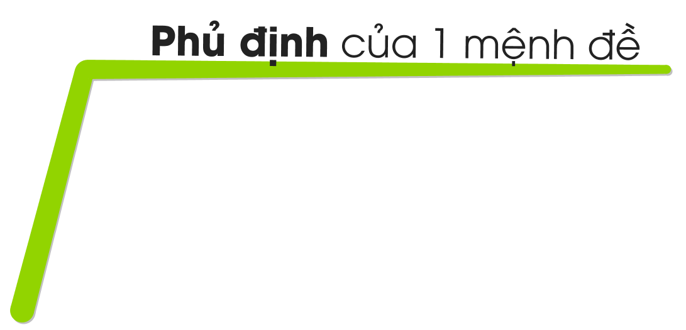

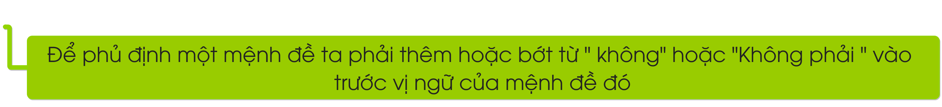
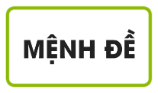

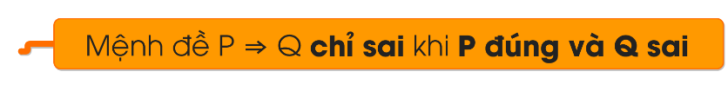
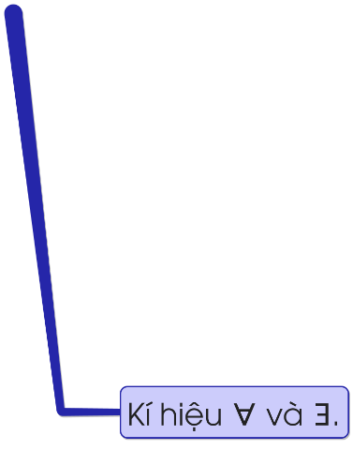











Slide 28
BÀI TẬP SÁCH GIÁO KHOA
Hoạt động nhóm : Cả lớp chia làm 4 nhóm, cùng nhau thảo luận nội dung câu hỏi sau ?
GV sẽ chọn 1 bạn bất kỳ trong nhóm trả lời, các nhóm khác nhận xét .

Slide 29

BÀI TẬP SÁCH GIÁO KHOA
Hoạt động nhóm : Nhóm 1, 2 làm bài 1 + bài 2 câu a, b. Nhóm 3,4 làm bài 1 + bài 2 câu c,d
Đáp án
Câu a,b là mệnh đề toán học.
Câu c,d không phải là mệnh đề toán học.

Slide 30

BÀI TẬP SÁCH GIÁO KHOA
Đáp án
a) $\overline{A}$: “$\frac{5}{1,2}$ không là một phân số” Sai
b) $\overline{B}$: “Phương trình $x^{2}+3x+2=0$ không có nghiệm” Sai
c) $\overline{C}$: “$2^{2}+2^{3}≠2^{2+3}$” Đúng
d) $\overline{D}$: “Số 2025 không chia hết cho 15” Sai.

Slide 31

BÀI TẬP SÁCH GIÁO KHOA
Hoạt động nhóm : Nhóm 1, 2 làm câu 3a. Nhóm 3,4 làm câu 3b
a) $P\overset{⇒}{}Q$: “ Nếu 32 là một số tự nhiên chia hết cho 16 thì 32 là một số tự nhiên chia hết cho 8” là mệnh đề đúng.
$b) Q\overset{⇒}{}P$: “Nếu 40 là số tự nhiên chia hết cho 8 thì 40 là số tự nhiên chia hết cho 16” là mệnh đề sai.

Slide 32


BÀI TẬP SÁCH GIÁO KHOA
Hoạt động nhóm : Nhóm 1, 2,3,4 làm bài 4.
- $P\overset{⇔}{}Q$: “Tam giác ABC cân khi và chỉ khi tam giác ABC có hai đường cao bằng nhau”.
- $P\overset{⇔}{}Q$: “Tam giác ABC cân nếu và chỉ nếu tam giác ABC có hai đường cao bằng nhau”.
- $P\overset{⇔}{}Q$: “Tam giác ABC cân là điều kiện cần và đủ để tam giác ABC có hai đường cao bằng nhau”.
$P\overset{⇔}{}Q$: “Tam giác ABC cân tương đương với tam giác ABC có hai đường cao bằng nhau”.

Slide 33


BÀI TẬP SÁCH GIÁO KHOA
Hoạt động nhóm : Nhóm 1, 2 làm câu 5
Giải :
a) “$∃n∈Z$, n không chia hết cho n”;
b) “$∀x∈R$, $x+0=x$”.

Slide 34


BÀI TẬP SÁCH GIÁO KHOA
Hoạt động nhóm : Nhóm 1, 2 làm câu 6.
Giải :
a) “Với mọi số thực $x$,$x^{2}≥0$”;
b) “Tồn tại số thực $x$, $\frac{1}{x}>x$”.

Slide 35


BÀI TẬP SÁCH GIÁO KHOA
Hoạt động nhóm : Nhóm 3,4 làm câu 7
a) “$∃x∈R$, $x^{2}=2x−2$”;
b) “$∃x∈R$, $x^{2}>2x−1$”;
c) “$∀x∈R$,$x+\frac{1}{x}<2$”;
d) “$∀x∈R$,$x^{2}+x+1≥0$”;

Slide 36
TOÁN HỌC
CHƯƠNG I. MỆNH ĐỀ - TẬP HỢP
➉
§1
MỆNH ĐỀ TOÁN HỌC
BÀI HỌC ĐẾN ĐÂY LÀ KẾT THÚC
XIN CẢM ƠN CÁC EM
XIN CHÀO – HẸN GẶP LẠI

